Slide 1
化学镍的加工成本计算
深圳市恒享表面处理技术有限公司- 程海

Slide 2
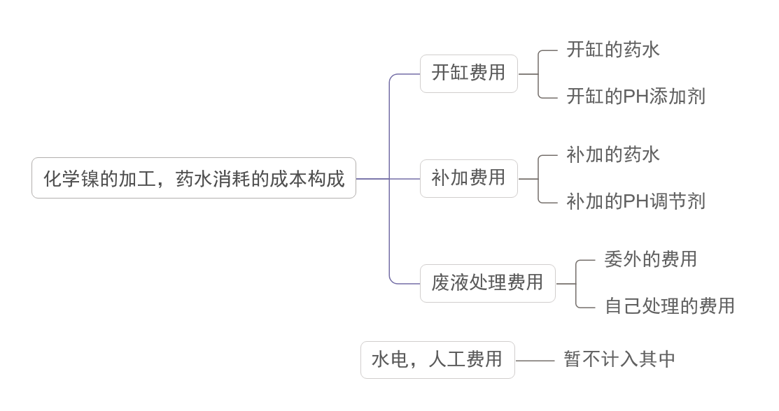

Slide 3
成本计算的步骤
1，计算出药水到达使用寿命的所有费用
2，计算出整个过程中镀出的镍金属（默认槽体不上镍）
3，计算出1平方分米，1微米镀层中镍的重量
4，得出单位成本（理论值，实际中槽子，加热管，挂具都会消耗；带出损耗，倒槽损耗，镀层厚度管控等问题，需增加20--30%）

Slide 4
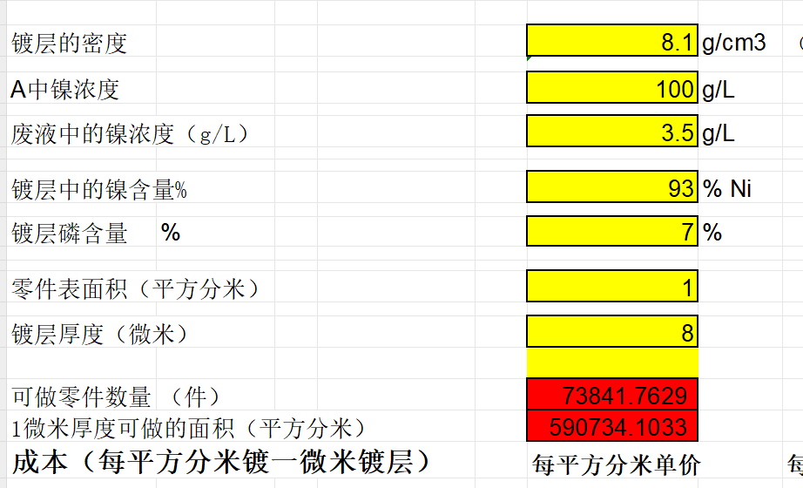
整理了计算公式供大家下载使用

